Slide 1

L'Économie Sociale et Solidaire (ESS)
Une autre économie au cœur de la France

Slide 2
Le poids de l'ESS en France : Les chiffres clés
L'Économie Sociale et Solidaire représente une force économique et sociale majeure dans le paysage français, avec une croissance constante et un impact significatif sur l'emploi.
2.6M
200K
10%
68%
Salariés
Établissements
Du PIB français
Femmes
13,7% de l'emploi privé français
Des employeurs engagés sur tout le territoire
Une contribution économique substantielle
Une forte proportion de femmes dans l'ESS
+31K
Emplois créés
+1,4% en 2024, une croissance dynamique
Source : Observatoire National de l'ESS

Slide 3

Les 5 Principes Fondamentaux de l'ESS
L'Économie Sociale et Solidaire repose sur des principes distinctifs qui la différencient de l'économie conventionnelle, plaçant l'humain et l'intérêt collectif au premier plan.
1. Utilité Sociale Prioritaire
2. Lutte Anticrise
Engager l'activité environnementale au service de l'intérêt général
Bénéfices matériellement retreints dans le projet et réserves impartageables
3. Gouvernance Démocratique
4. Adhésion Volontaire
"Une personne = Une voix" - décisions prises collectivement en assemblée
Ouverture à tous sans discrimination et barrière
5. Autonomie & Indépendance
Indépendance vis-à-vis des pouvoirs publics et acteurs privés

Slide 4








Les Acteurs Historiques de l'ESS
Ces entités de droit privé constituent le socle traditionnel de l'ESS, chacune avec ses spécificités et son mode de fonctionnement.
Associations
Coopératives
Près de 80% des acteurs traditionnels, elles œuvrent dans des domaines variés comme la culture, le sport, l'action sociale.
Groupements de salariés, d'usagers ou de producteurs, elles adoptent une gouvernance démocratique stricte (Scop, Scic, Coop de consommateurs...).
Fondations
Mutuelles
Elles gèrent des fonds privés pour financer des causes d'intérêt général (recherche, éducation, solidarité), sans but lucratif pour elles-mêmes.
Sociétés de personnes à but non lucratif, elles offrent des services de protection sociale et de santé complémentaires aux régimes obligatoires.

Slide 5
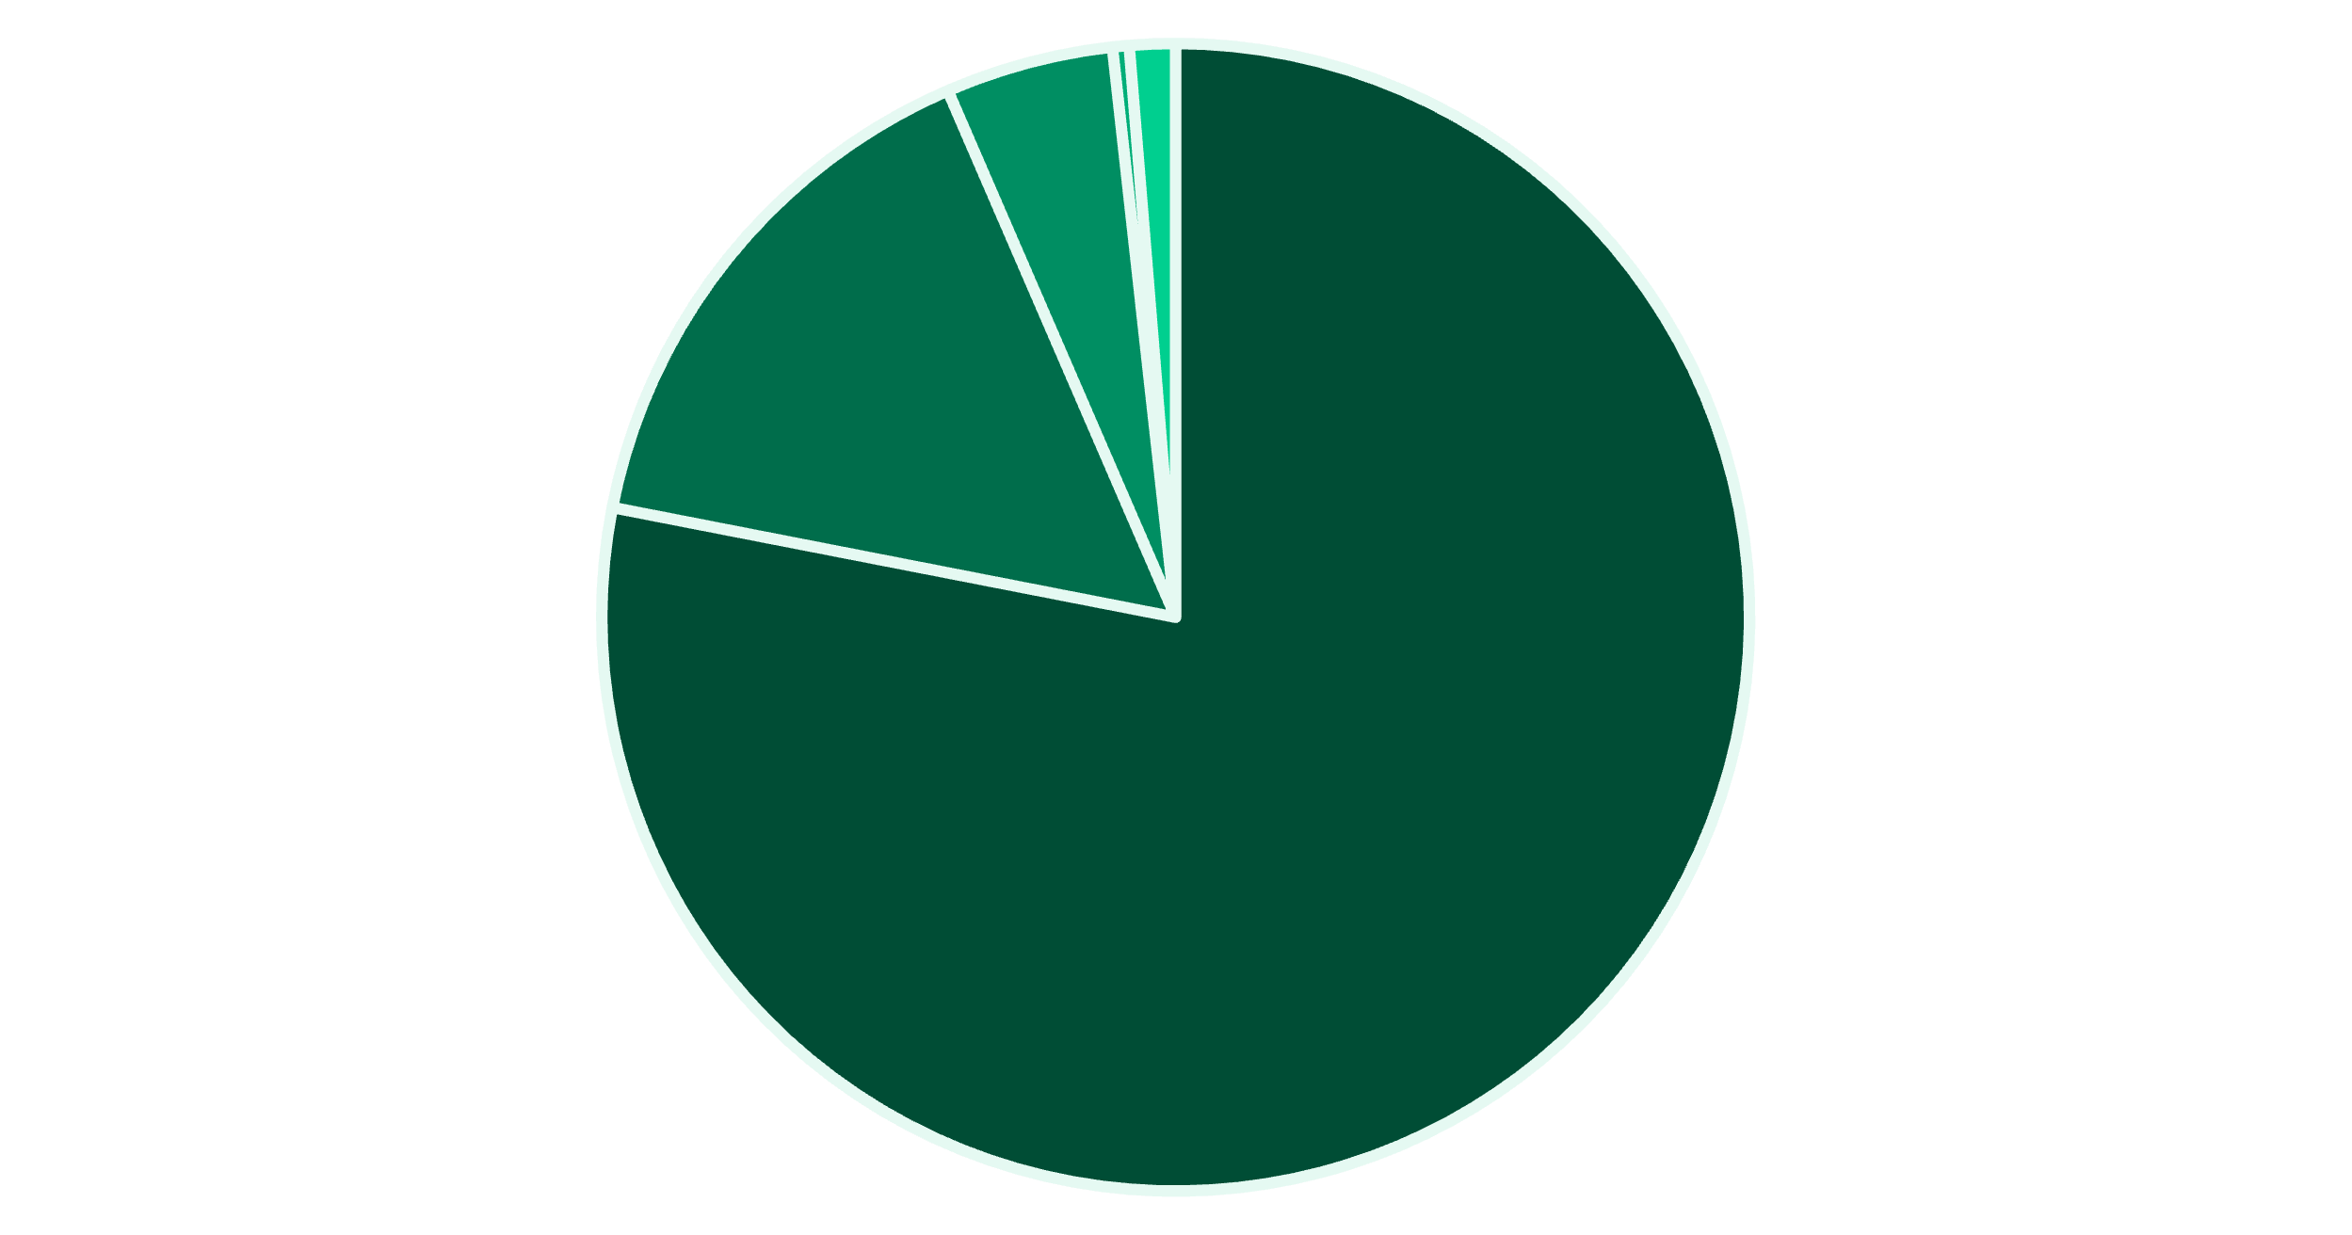
Répartition des Acteurs de l'ESS en France
Le paysage de l'ESS est dominé par les associations, mais la diversité des structures montre la richesse et la variété des formes d'engagement.
Associations
Coopératives
Mutuelles
Fondations
Entreprises commerciales ag...
Source : INSEE / ESS France (2022). Les associations restent le pilier du secteur, suivies par les coopératives et mutuelles, et une part croissante d'entreprises commerciales agréées.

Slide 6

Nouvelle Catégorie : Sociétés Commerciales
La loi de 2014 a marqué un tournant, ouvrant l'ESS à des entreprises traditionnelles sous conditions, reconnaissant ainsi que l'impact social peut émaner de diverses formes juridiques.
L'ESS depuis la loi de 2014
Ouverture aux entreprises commerciales (SARL, SA, SAS) qui respectent les principes de l'ESS.
Ces entreprises doivent s'engager formellement à poursuivre une finalité d'utilité sociale.
Elles doivent également adopter des modes de gestion démocratiques et participatifs.
Une grande partie des ESUS (Entreprises Solidaires d'Utilité Sociale) sont encore des associations (70%) et coopératives (10%), mais les sociétés commerciales représentent désormais 19%.
Cette évolution redéfinit le périmètre de l'ESS, ne la limitant plus aux seules structures historiques mais incluant toute entité, quelle que soit sa forme juridique, si elle respecte ses valeurs.

Slide 7



L'Agrément ESUS : Avantages pour les Entreprises
Obtenir l'agrément "Entreprise Solidaire d'Utilité Sociale" (ESUS) ouvre la porte à des dispositifs de soutien significatifs, essentiels au développement des entreprises à impact.
Financements Avantageux
Accompagnement Sur Mesure
Accès aux Marchés Publics
Accès à l'épargne solidaire (fonds 90-10), des taux préférentiels et des démarches simplifiées via la BPI.
Facilitation de l'accès aux marchés publics avec des clauses sociales et environnementales, favorisant l'intégration de l'ESS dans les commandes publiques.
Bénéfice du Dispositif Local d'Accompagnement (DLA) et de contrats aidés régionaux pour structurer et développer leur projet.
Cet agrément est un levier puissant pour les entreprises désireuses de concilier performance économique et impact social ou environnemental fort.

Slide 8


L'Agrément ESUS : Avantages pour les Investisseurs
L'investissement dans une entreprise agréée ESUS est encouragé par des mesures fiscales avantageuses, rendant le soutien à l'ESS plus attractif pour les particuliers.
Réduction d'impôt de 25%
Stimule le Financement de l'ESS
Via le dispositif Madelin (IR-PME), les investisseurs peuvent bénéficier d'une réduction d'impôt sur le revenu.
En diminuant le coût de l'investissement, ce mécanisme encourage les capitaux privés à se diriger vers des projets porteurs de sens.
Cette réduction est calculée sur le montant investi dans l'entreprise ESUS, sous certaines conditions.
Il permet aux entreprises de l'ESS de lever des fonds plus facilement pour financer leur croissance et leur impact.
Cela rend l'investissement socialement responsable beaucoup plus attrayant.
C'est un moteur essentiel pour le développement et la pérennisation des initiatives solidaires.
Un "gagnant-gagnant" pour les investisseurs qui réduisent leur fiscalité tout en contribuant au développement d'une économie plus juste et durable.

Slide 9
Secteurs d'Activité de l'ESS - Où agit l'ESS ?
Action sociale & santé
Insertion & emploi
Culture & loisirs
Principal secteur d'intervention, au cœur des besoins humains.
Lutte active contre le chômage et l'exclusion professionnelle.
Favorise un accès démocratique à la culture et aux activités récréatives.
Environnement
Logement
Services à la personne
Contribue au développement durable et à la transition écologique.
Facilite l'accès à un logement décent pour tous.
Offre un accompagnement social et des services de proximité essentiels.
Commerce équitable
Promue des échanges éthiques et des relations commerciales justes.

Slide 10
Conclusion : L'ESS, une économie au service des territoires
L'Économie Sociale et Solidaire n'est pas seulement une alternative, c'est un modèle d'avenir prouvant qu'il est possible de concilier performance et impact positif.
1
2
Modèle Résilient
Impact Local Fort
Grâce à son ancrage local et ses valeurs, l'ESS fait preuve d'une forte résistance à la délocalisation et aux crises économiques.
Sa gouvernance partagée assure une réactivité aux besoins du territoire et une continuité des projets au bénéfice des populations.
3
4
Croissance Stable
Poids Économique Majeur
Avec +1,4% d'emplois créés en 2024, l'ESS est un moteur de l'emploi, même dans les périodes d'incertitude économique.
Représentant 10% du PIB français, elle démontre sa capacité à générer de la richesse et à innover au service de l'intérêt général.
L'ESS n'est pas seulement une vision, c'est une réalité économique tangible qui prouve qu'une autre économie est non seulement possible, mais essentielle pour un futur durable.

